Slide 1
Komet Tsuchinshan-Atlas (C/2023 A3)

Slide 2
Komet Tsuchinshan-Atlas (C/2023 A3)
Mond* geht auf
Vulkan Licancabur 5920 m
Komet Tsuchinshan-Atlas
Aufgenommen am 29.9.2024, kurz nach 5 Uhr, Nähe San Pedro, Atacamawüste, Chile
*Neumond, durch die lange Belichtungszeit eine helle Scheibe

Slide 3
Entdeckung
Januar 2023
Observatorien in China und Südafrika

Slide 4
Daten
Name: | C/2023 A3 (Tsuchinshan-ATLAS)
Typ: | langperiodischer Komet
Entdeckung: | 9. Januar 2023
Geschwindigkeit: | 56.000 km/h
größte Annäherung an die Sonne (Perihel): | 28. September 2024
geringster Abstand zur Sonne: | 58 Millionen Kilometer
größte Annäherung an die Erde: | 13. Oktober 2024

Slide 5
Was ist ein Komet?
Stammen aus den kalten Randgebieten des Sonnensystems
Bestehen aus Staub und Steinchen, die von Eis zusammengehalten werden
Das Eis beginnt zu sublimieren*
Staub und Steinchen lösen sich vom Kometen und bilden den Schweif
Der Schweif wird nicht nachgezogen, wird immer neu gebildet
* Sublimation: direkter Übergang eines Stoffes vom festen in den gasförmigen Aggregatzustand. Hier: Das Eis verdampft, ohne zuerst zu schmelzen.

Slide 6
Langeperiodischer Komet
Umkreist die Sonne auf einer extrem langgezogenen Bahn
Könnte sich in 70 000 Jahren wieder der Erde nähern

Slide 7
Größe
Kern: 1 bis 10 km
Koma (Gashülle um den Kometen): mehrere 100 000 km
Schweif: könnte bis 100 Mio. km lang werden

Slide 8
Komet Tsuchinshan-Atlas (C/2023 A3)
Welche Größe hätte der Komet, wenn er denselben Abstand wie der Mond von der Erde hätte? Wie groß wäre er?
Mond geht auf
Vulkan Licancabur 5920 m
Komet Tsuchinshan-Atlas

Slide 9
Größe des Kometen
Als Vergleich dient uns der Mond auf dem Foto.
Größe des Kometen auf dem Foto, 175-fache Vergrößerung
Hinweis: Der Komet wurde 175-fach vergrößert, da dieser ja ca. 175-mal so weit wie der Mond von der Erde entfernt ist.
Würde der Komet nur so weit wie der Mond von der Erde entfernt sein, würde dieser möglicherweise so groß am Himmel erscheinen.

Slide 10
Größe des Kometen Tsuchinshan-Atlas, wenn er so weit wie der Mond von der Erde entfernt wäre.
Kern: 2 bis 4 km
Koma (Gashülle um den Kometen): mehrere 100 000 km Durchmesser

Slide 11
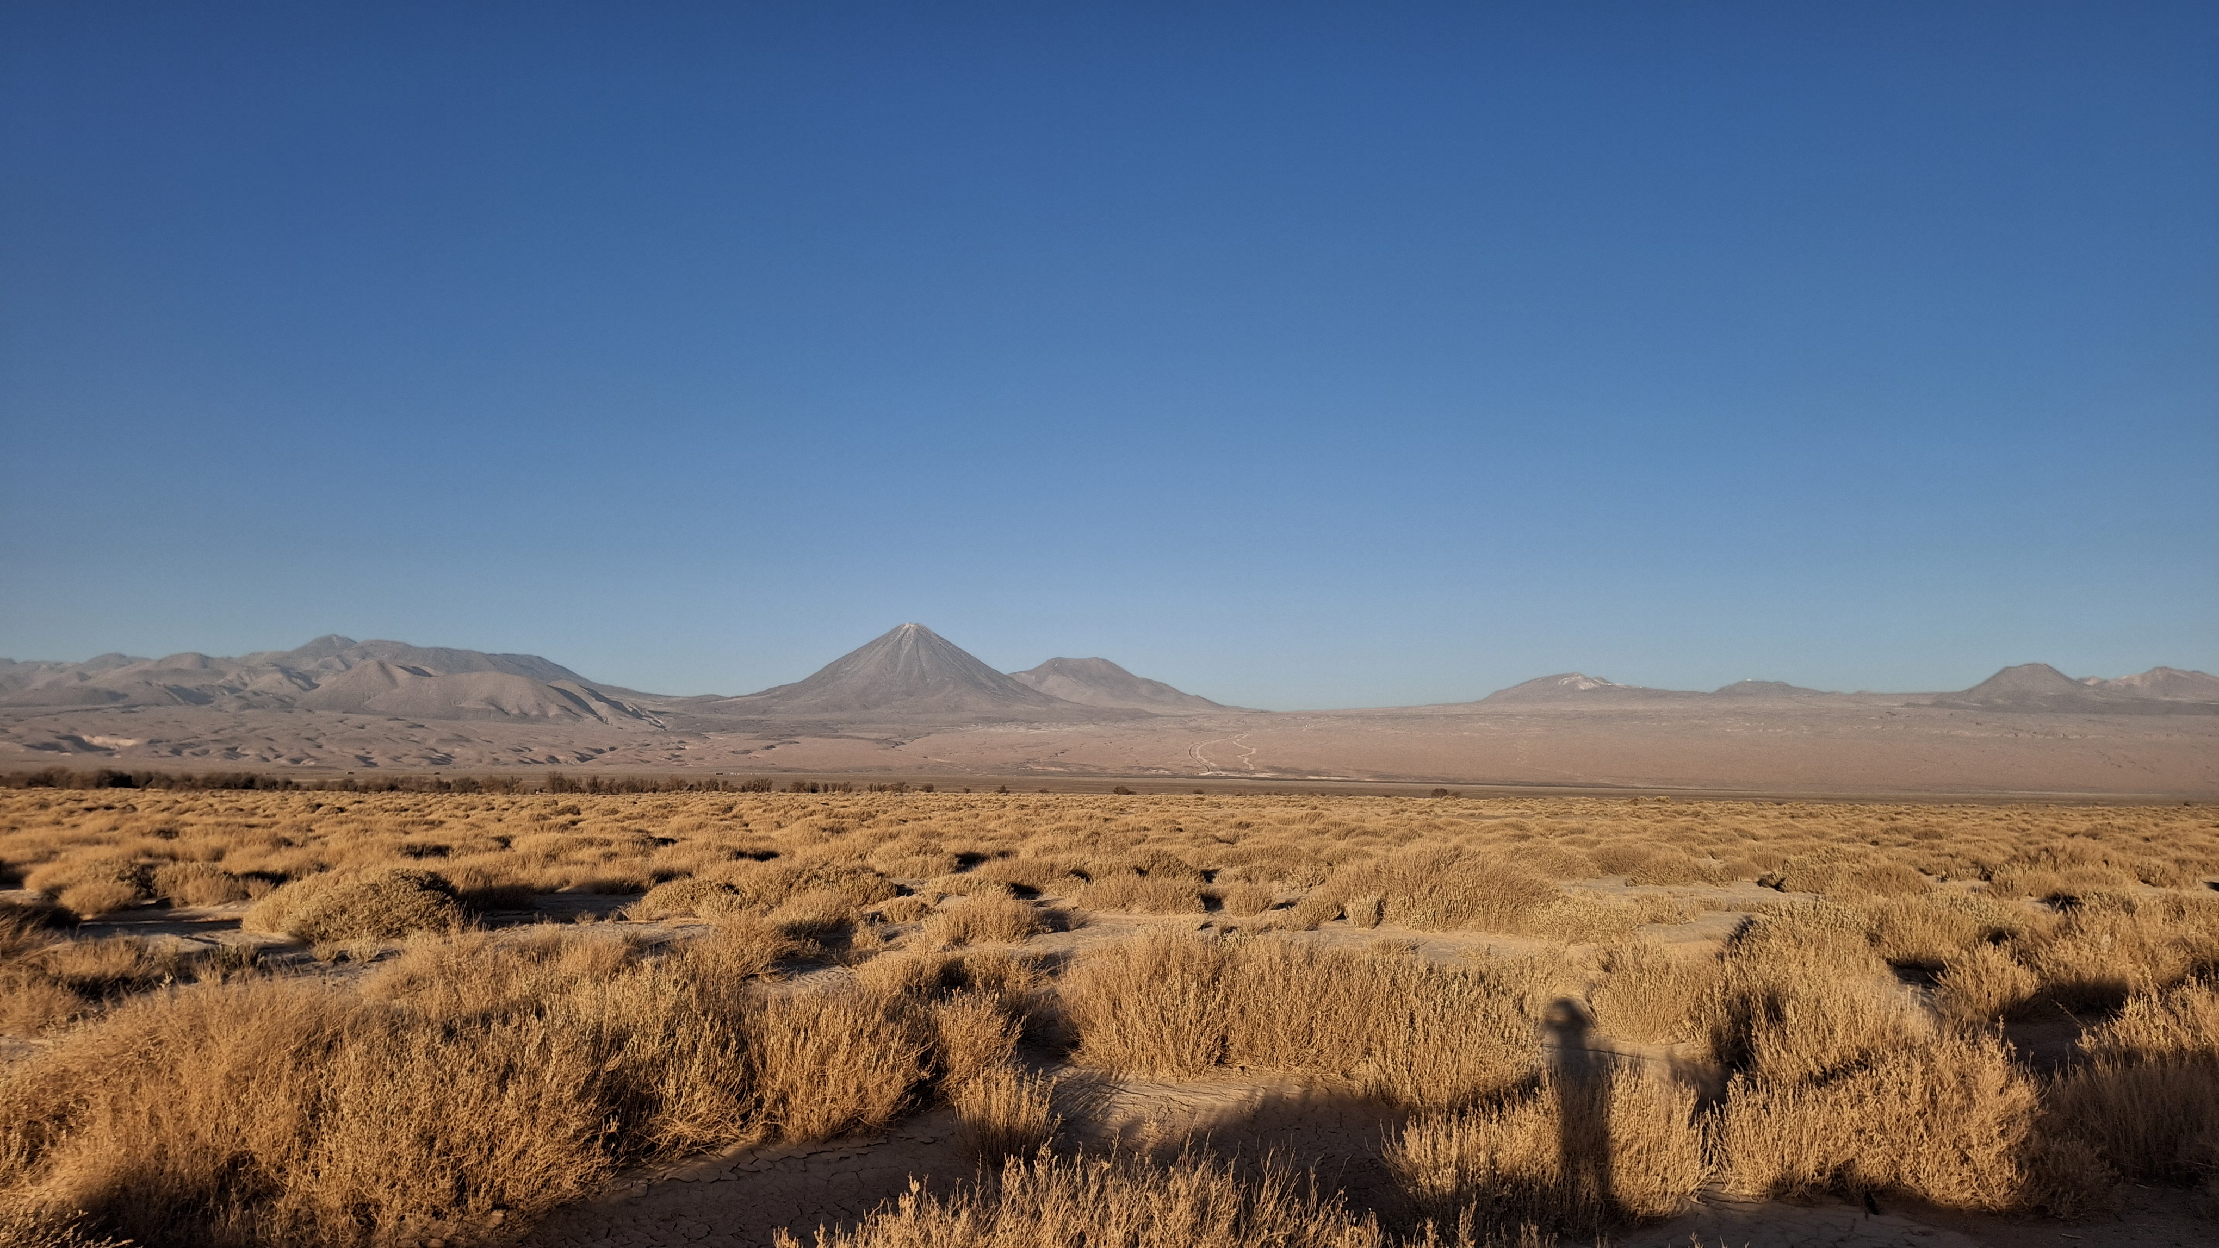
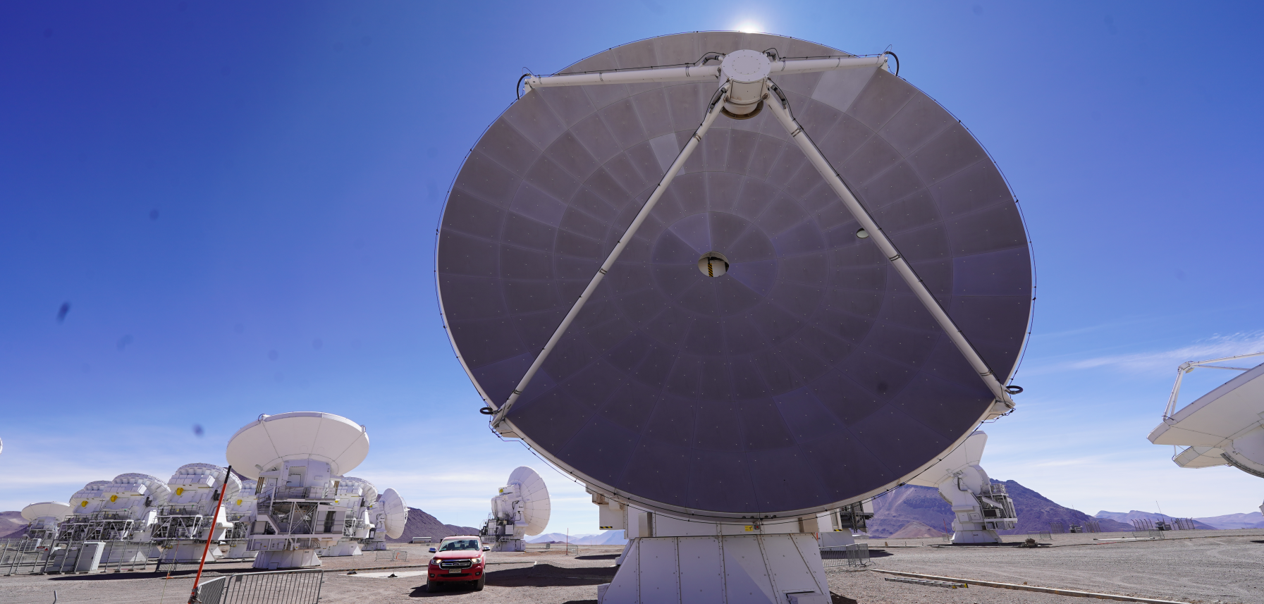
Atacamawüste in Chile – ideal für Astronomen
Sehr trockene Luft: bis unter 10%
Kaum Lichtverschmutzung
Wolkenlos
Hohe Berge für Observatorien
Vulkan Licancabur 5920 m
Alma Observatorium auf 5100 m Höhe

Slide 12
Weitere Links
Die Vereinigung der Sternenfreunde hat auf ihrer Webseite eine Grafik veröffentlicht, auf der zu sehen ist, wann der Komet gut zu sehen ist.
https://sternfreunde.de/2024/10/04/komet-c-2023-a3-tsuchinshan-atlas-am-abendhimmel/
Zeitung DERSTANDARD
https://www.derstandard.at/story/3000000240495/komet-tsuchinshan-atlas-zeigte-sich-kurz-in-wien

